Slide 1
牵手一世情
第五课
鸡同鸭讲

Slide 2
上一课回顾：
梦幻情侣
世人的婚姻观：
追求“梦幻情侣”——期待于对方/改变对方
世人的婚姻关系——直线型关系
怎样来满足对方的需要，怎样做到让对方开心
在对方身上寻找满足，并努力的去满足对方…
殊不知，我们都是罪人，我们的需求是无限的，我们的欲望是不可能被满足的

Slide 3
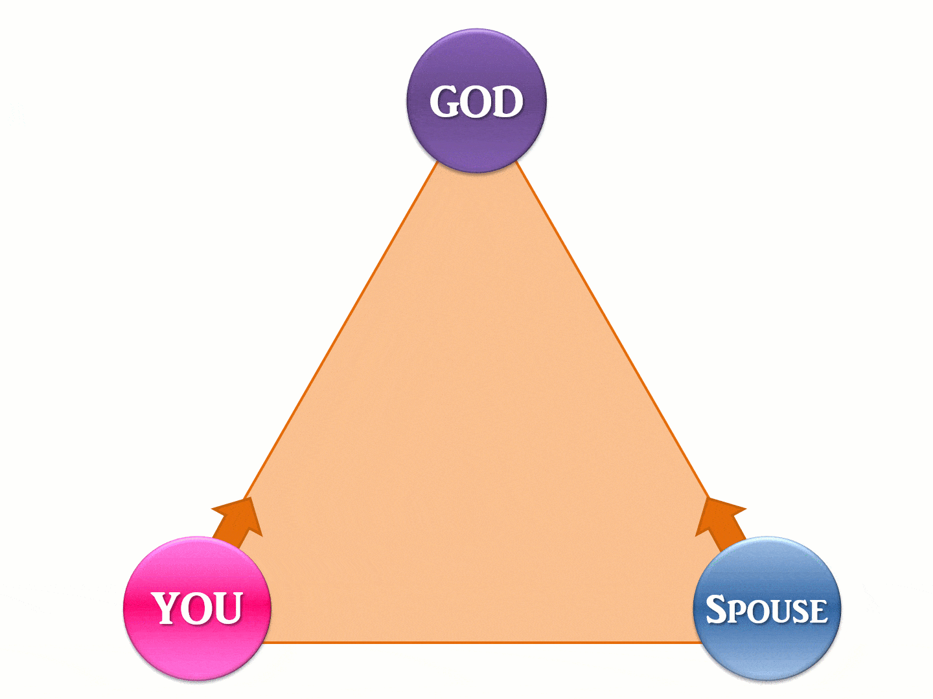
上一课回顾：
梦幻情侣
符合圣经的婚姻观：
从起初神设立婚姻开始
婚姻的关系里，神是重要的“第三者”——驾驭于婚姻之上
当我们越靠近主，我们就越靠近彼此
神是我们婚姻中最大的帮助者

Slide 4
上一课回顾：
梦幻情侣
人对于婚姻的期待和要求——
梦幻情侣>>>>>>>☹

Slide 5
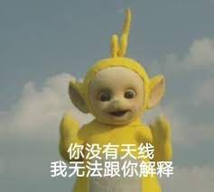
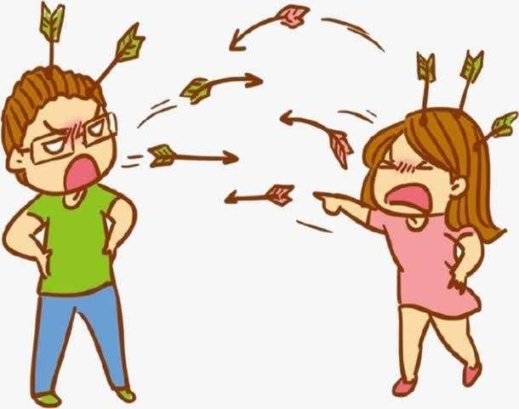
梦幻情侣
鸡同鸭讲

Slide 6
神对婚姻的要求：
鸡同鸭讲
无条件地爱----爱对方
神盼望夫妻之间的爱，要像神对我们的一样的爱。
以弗所书5章：
22你们作妻子的，当顺服自己的丈夫，如同顺服主。
23因为丈夫是妻子的头，如同基督是教会的头；他又是教会全体的救主。
24教会怎样顺服基督，妻子也要怎样凡事顺服丈夫。
25你们作丈夫的，要爱你们的妻子，正如基督爱教会，为教会舍己。

Slide 7
我们的问题：
鸡同鸭讲
我们的爱——有条件的爱
我们没有像神那样的爱——无条件的爱
如果我们希望在婚姻中找到满足——只有神那无条件的爱才可以使我们满足。
如果我们希望婚姻合乎神的心意，需要有这份圣神的爱在其中。
从我们的海誓山盟
仰望各各他的爱

Slide 8
回到起初的创造
鸡同鸭讲
生命树
分别善恶树
得生命
得能力
今天我们婚姻里有那么多的难处，可以归功于一个原因：
我们没有寻求那个生命(圣神的爱）
我们而是去寻找人的能力和办法
Eg:有神生命的特质，才有可能行出“好老公，好妻子”
顺服，接纳， 忍耐，尊重

Slide 9
回到起初的爱
鸡同鸭讲
耶和华神说，那人独居不好，我要为他造一个配偶帮助他
耶和华神使他沉睡，他就睡了。于是取下他的一条肋骨，又把肉合起来
耶和华神就用那人身上所取的肋骨，造成一个女人，领她到那人跟前
二人成为一体
神亲自设立——成就彼此
亲密的关系——骨中的骨，肉中的肉 受造的不一样——男女有别
神的心意——因为神说是他/祂
成为神 爱的见证——荣耀神
在我们学习沟通前，我们需要明白认识神起初的爱。
婚姻是神设立的，为着神祂自己，也为着成就夫妇彼此。-----难处中的受伤者
婚姻要成为神 爱的见证——荣耀神----我做不到

Slide 10
学习良好的沟通
你们各人要快快地听，慢慢地说，慢慢地动怒。雅各书1章19节
2 原来我们在许多事上都有过失。若有人在话语上没有过失，他就是完全人，也能勒住自己的全身。
3 我们若把嚼环放在马嘴里，叫它顺服，就能调动它的全身。
4 看哪，船只虽然甚大，又被大风催逼，只用小小的舵，就随着掌舵的意思转动。
5 这样，舌头在百体里也是最小的，却能说大话。看哪，最小的火能点着最大的树林。
6 舌头就是火，在我们百体中，舌头是个罪恶的世界，能污秽全身，也能把生命的轮子点起来，并且是从地狱里点着的。
8 惟独舌头没有人能制伏，是不止息的恶物，满了害死人的毒气。
9 我们用舌头颂赞那为主为父的，又用舌头咒诅那照着神形像被造的人。
10 颂赞和咒诅从一个口里出来，我的弟兄们，这是不应当的。雅各书1章19节

Slide 11
学习良好的沟通
说——让对方明白 （不是只发送指令）
帮助对方了解自己
帮助自己认识“自己”
因为心里面所充满的，口里就说出来。马太福音12章34
听——接受并处理对方陈述 （不只是接受指令）
认识明白对方
认识对方心里面的“自己”
听从生命责备的，必常在智慧人中。箴言15章31

Slide 12
学习 先和神沟通
在真实里沟通
来帮助我们在 爱里 沟通

Slide 13
你和神的关系：
“决定” 你和你配偶的关系
鸡同鸭讲

Slide 14
问题讨论：
鸡同鸭讲
你是一个经常和神沟通的人吗？沟通的内容是什么？
你会经常和你的配偶沟通吗？多久？
在沟通方面，你最喜欢，最欣赏对方做的是什么？分享一点。
你认为你和你的配偶在沟通方面自己需更多要学习的地方是什么？
当你发现对方无法沟通时（交通就吵架），通常你选择怎么办？

Slide 15
Case Study：
鸡同鸭讲
1。丈夫上班一天很累，工作又非常不顺利，回到家里，心情特别的down,没有好脸色…. 你是如何和他开始沟通， 你会怎么样帮助他。 （妻子做答） 2。 你下班回答家里，看见妻子特别的不开心，一看孩子正躲在一旁。看试一场战争刚刚结束…. 你如何和她开始沟通，你会怎么帮助她。 （丈夫做答） 3。最近你发现丈夫太忙于工作（或者他自己的事）对你比较少关心，也不太顾及你的感受，连你最近身体不舒服她也没发觉，你感觉自己被冷漠了。 遇到这种情况，你是如何处理，怎样和他交通你的感受？（妻子做答）

